Slide 1
键盘识别视觉方案（2D）
推动机器视觉无所不在的存在
视觉小百科

Slide 2
目录
项目描述
项目验证
1
2
2
目录
目录
目录
3
配置清单
3
4
逻辑流程
4
评估结果&注意事项
5
6
售后服务

Slide 3

一、项目描述
●产品名称：键盘
●识别内容：按钮字符及位置
●产品材质：塑料
●产品颜色：黑底白字
●检测区域(mm*mm)：500.0 * 300.0
●最小识别特征大小(mm)：1
●最大工作距离(mm)：不限制
●最小工作距离(mm)：不限制
●来料方式：传送带
●识别节拍(pcs/min)：10
●识别时产品运动速度(m/s)：1
●工作距离(mm)：914
方案布局图

Slide 4

二、项目验证
参数名称 | 参数值
智能相机型号 | MV-SC6016M-00C-NNN/V2
智能相机类型 | 智能相机
相机接口类型 | Gigabit Ethernet(1000Mbit/s)
相机像素 | 1408 * 1024
镜头型号 | MH0828SP
镜头品牌 | 大华/dahua
镜头焦距 | 8mm
镜头接口 | C
A(工作距离) = 914mm, B(视野宽度) = 404mm, C(视野长度) = 555mm
视野图

Slide 5
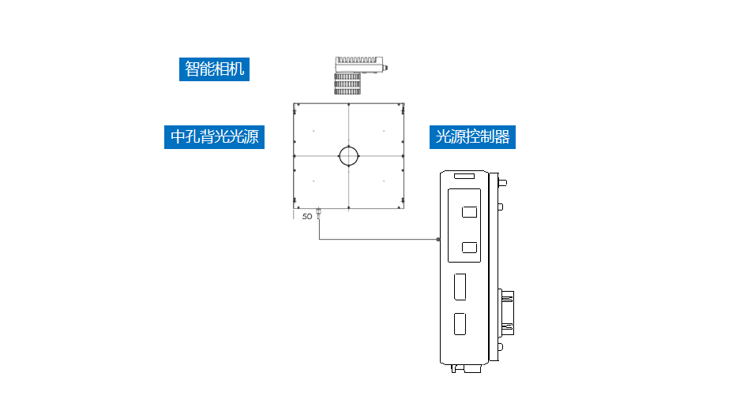
三、配置清单
系
统
构
成

Slide 6

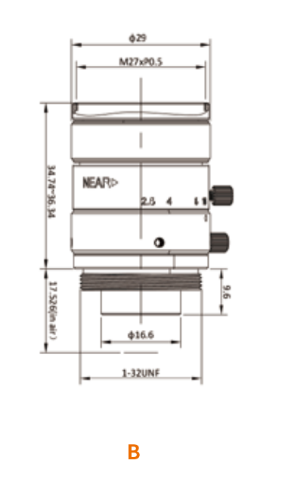
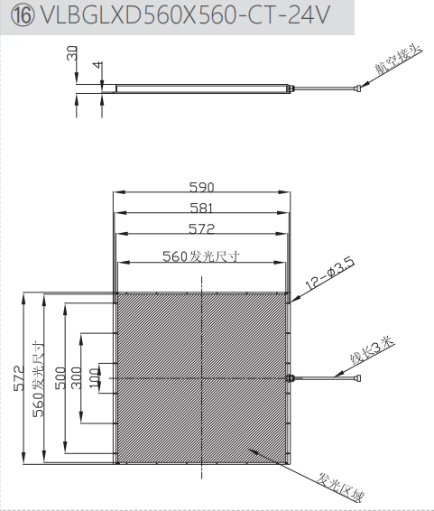
三、配置清单
相机尺寸图
光源尺寸图
镜头尺寸图

Slide 7
三、配置清单
序号 | 名称 | 型号 | 单位 | 数量 | 厂家
1 | 智能相机 | MV-SC6016M-00C-NNN/V2 | 台 | 1 | 海康威视/hikvision
2 | 镜头 | MH0828SP | 个 | 1 | 大华/dahua
3 | 光源 | VLBGLDX560X560X-CT-24V | 个 | 1 | 纬朗/VLight
4 | 工控机 | - | 台 | 1 | -
5 | 显示器 | - | 台 | 1 | -
6 | 软件 | SCMVS | 套 | 1 | 海康威视/hikvision

Slide 8
四、逻辑流程
逻辑流程
├── 图像采集
│ ├── 相机参数设置
│ │ 设置触发模式为外部触发，匹配传送带速度1m/s
│ │ 配置曝光时间确保1mm特征清晰捕捉
│ │ 启用动态ROI跟踪功能适应运动检测
│ └── 光源控制
│ 采用背光照明方案增强黑底白字对比度
│ 设置光源亮度为最大值80%以保证字符边缘锐利
├── 预处理
│ ├── 运动补偿
│ │ 启用动态图像稳定算法消除传送带振动影响
│ │ 配置ROI区域为500×300mm检测范围
│ └── 图像增强
│ 应用直方图均衡化提升字符与背景对比度
│ 使用中值滤波消除塑料材质反光造成的噪点
├── 字符识别及位置检测
│ ├── 字符识别配置
│ │ 启用多ROI识别功能覆盖所有按钮区域
│ │ 设置字符过滤规则：仅允许数字+大写字母组合
│ │ 配置最小得分阈值为95%确保识别可靠性
│ │ 启用定位参数中的角度使能（-15°~+15°）应对轻微旋转
│ └── 位置验证
│ 应用轮廓有无工具检测每个按钮物理存在
│ 结合标定工具建立坐标系验证字符位置偏差

Slide 9
四、逻辑流程
│ 设置位置公差范围为±0.5mm
├── 结果处理
│ ├── 判断逻辑
│ │ 字符内容与基准字符进行字符串匹配
│ │ 位置偏差超过阈值时触发NG判定
│ │ 同时满足字符识别和位置检测条件才判定OK
│ └── 输出配置
│ 通过Modbus协议输出OK/NG信号至PLC
│ 记录NG原因代码（01-字符错误，02-位置偏移）
├── 通信处理
│ ├── Modbus通信
│ │ 配置寄存器地址40001输出检测结果
│ │ 设置轮询周期与10pcs/min节拍同步
│ └── TCP/IP通信
│ 建立与MES系统的TCP连接传输完整检测数据
└── 统计处理
├── 良率统计
│ 按小时维度统计OK/NG数量
│ 生成SPC控制图监控过程稳定性
└── 数据导出
每日自动导出CSV格式检测记录
包含时间戳、产品序列号、字符内容、坐标偏差值

Slide 10
五、评估结果&注意事项
05 评估结果 & 注意事项
现场环境
相机安装
物料一致性
风险点：环境强光干扰导致字符对比度下降
解决方案：加装遮光罩并调整背光源角度至45°
风险点：工作距离误差导致视野边缘模糊
解决方案：使用标定板校准镜头焦距并预留5%安装公差
风险点：字符印刷厚度差异引发识别误判
解决方案：在软件中启用多阈值分割算法适应油墨厚度变化

Slide 11

六、售后服务
该设备上线后使用初期，我们会派专人进行全程跟踪；
处理解决可能发生的设备异常；
对现场人员进行培训指导；
设备调试完成后：售后服务一年；
若客户提出设备升级需求，我们会及时为您提供升级新方案。

Slide 12



感谢关注
视频号
抖音
更多信息请访问：www.ytzrtx.com

